Slide 1
보일러 효율 영향 인자 확인 및
최적화 효율 계산을 위한
인공지능 개발
기업 대림로얄이앤피
발표 7팀(이피보일)
2022116806 컴퓨터학부 권보민

Slide 2

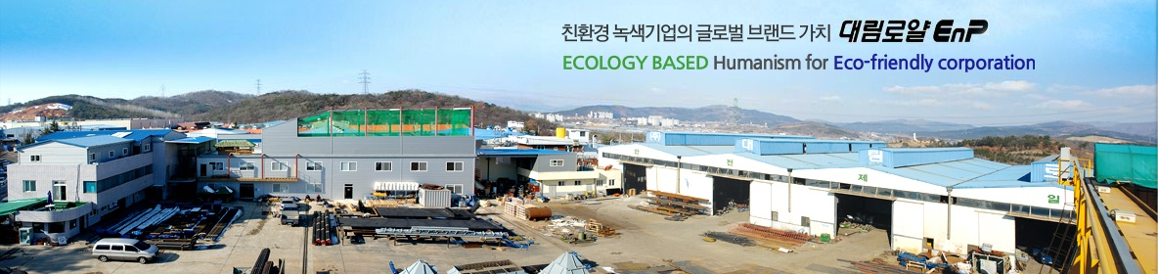
주요 사업: 중앙난방보일러 및 방열기 제조
본사 위치: 경상북도 칠곡군 왜관읍 공단로1길 152
매출: 222억원/2022년
Notes:
주요 사업: 중앙난방보일러 및 방열기 제조
본사 위치: 경상북도 칠곡군 왜관읍 공단로1길 152
매출 : 222억원/2022년

Slide 3
TABLE OF CONTENTS
01
02
03
04
05
Model development Method
문제점 정의
Data
Test Result
Analysis
Current Conclusion
06

Slide 4
01
문제점 정의

Slide 5
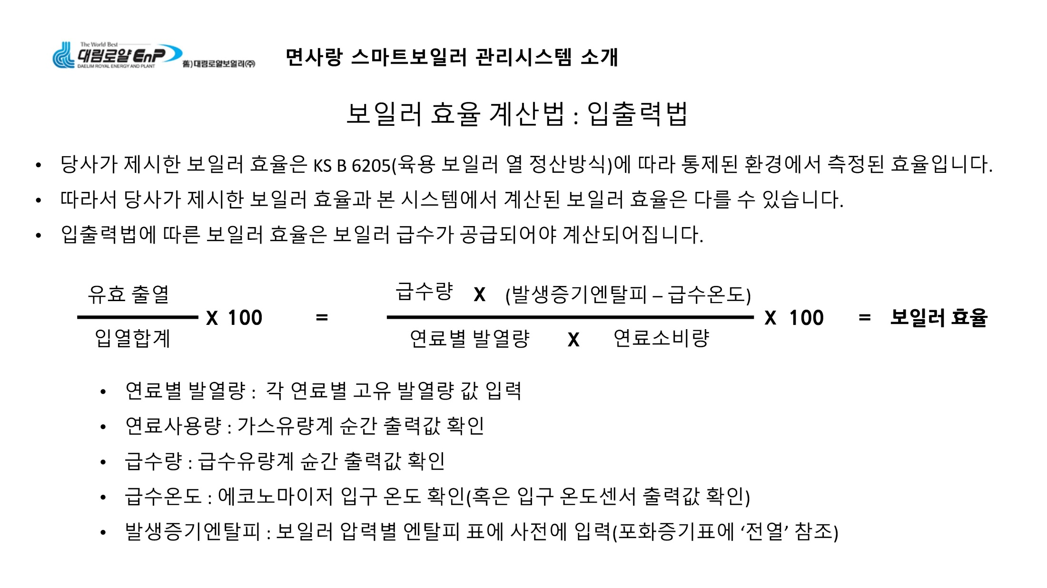
Background
기존의 보일러 효율 계산법으로는 최적의 효율을 찾는 데에 한계 존재
Notes:
기존의 보일러 효율 계산법으로는 최적의 효율을 찾는 데에 한계가 존재함.
보일러 효율에 영향을 주는 인자를 새롭게 색출하여 효율을 최적화하기 위해 개발을 진행함
개발에 사용된 인공지능 모델 및 성능지표는 이후에 설명하겠음

Slide 6
02
Data

Slide 7


Data Processing Tools
Google Colab
Python
Notes:
구글 코랩
파이썬
+ 라이브러리 사이킷런 맷플롯립

Slide 8
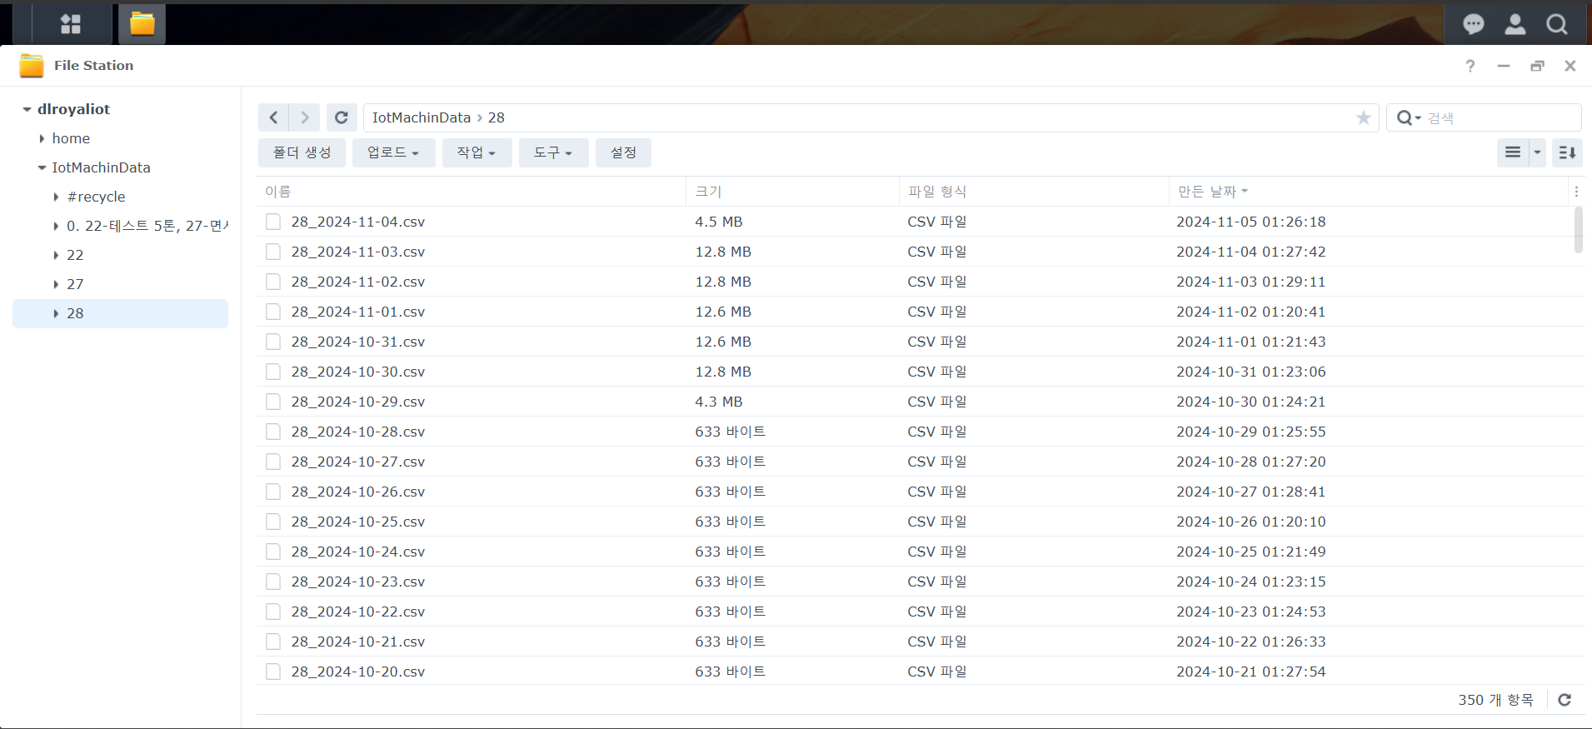
데이터 구한 방법 또는 정규사이트
Notes:
기업에서 제공한 사이트에서 csv 파일 다운 받아 데이터로 사용함
개발에는 8월-9월 데이터 이용
3톤 용량 보일러의 가동 데이터 사용
언료가 최대 3톤

Slide 9
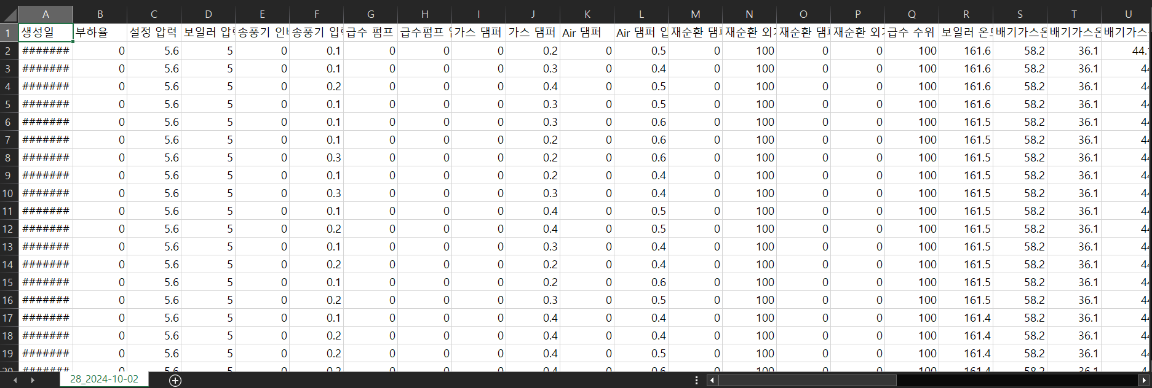
데이터 전처리
Notes:
데이터 전처리 과정
숫자 아니거나 범주형 데이터는 드랍함
결측치 데이터는 평균값으로 대체

Slide 10
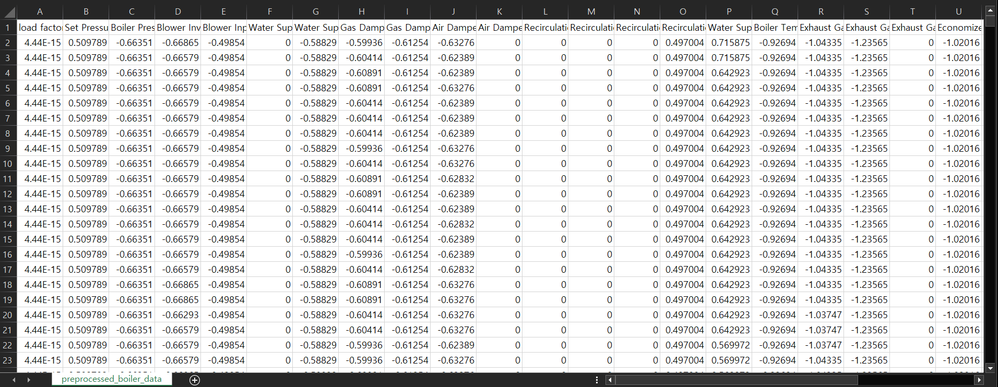
데이터 전처리
Notes:
데이터 전처리
특정 데이터에 편향성 생기는 것 방지하기 위해 스케일링 해줌
처음에는 스탠다드 스케일러 사용
부하율같은 데이터 이상치가 많고 비대칭적이라서 로버스트 스케일러를 사용함

Slide 11
Train Dataset & Test Dataset
20%
80%
Notes:
훈련 데이터가 80퍼 테스트 데이터가 20퍼로 사용

Slide 12
03
Model Development Method

Slide 13
Training Tools
Google Colab
Python
Notes:
구글 코랩 파이썬
파이썬 패키지 사이킷런 등 다양하게 사용

Slide 14
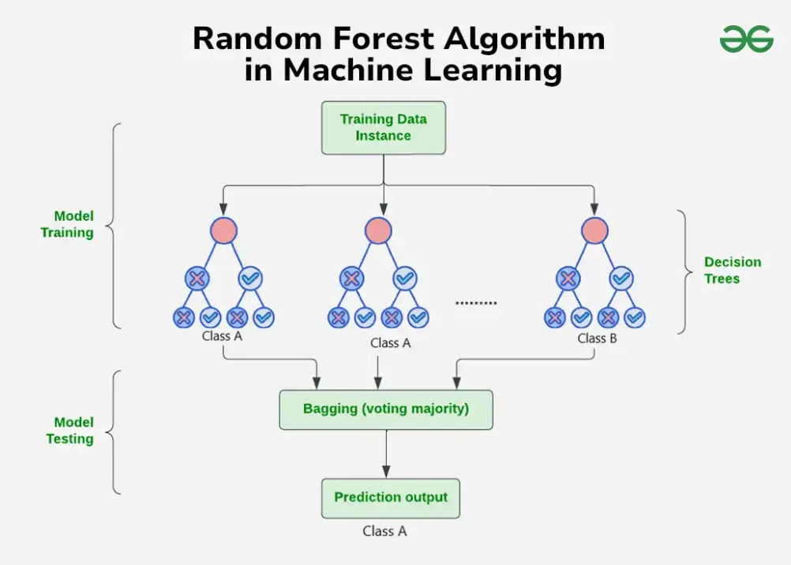
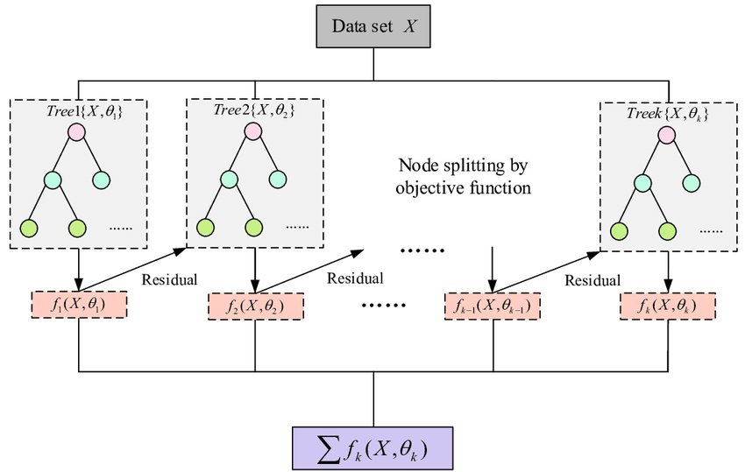
인자 색출
Random Forest
XGBoost
Notes:
영향 인자의 중요도를 계산하고, 효율값을 예측하는 모델 개발
제공받은 데이터가 정형 데이터이기 때문에, 트리 기반 모델을 사용하면 효율적일 것이라 생각하여 대표적인 트리 기반 모델인 랜덤 포레스트와 xgboost 모델 사용함.

Slide 15
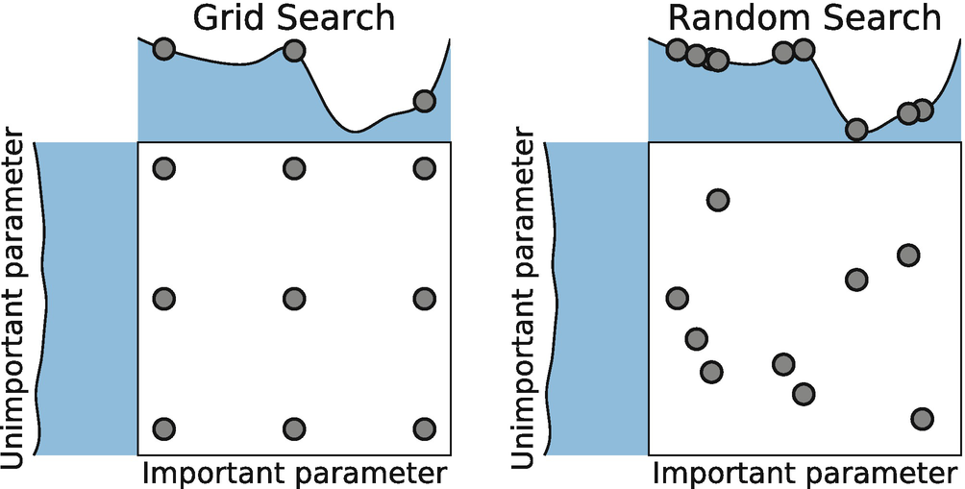
하이퍼파라미터 튜닝
Random Search
Notes:
예측 모델의 성능 높이기 위해 하이퍼파라미터 튜닝 방법으로 랜덤 서치 사용

Slide 16
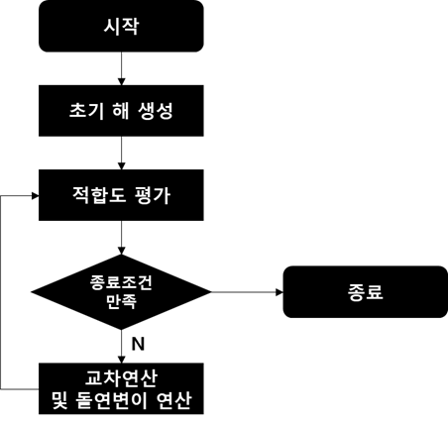
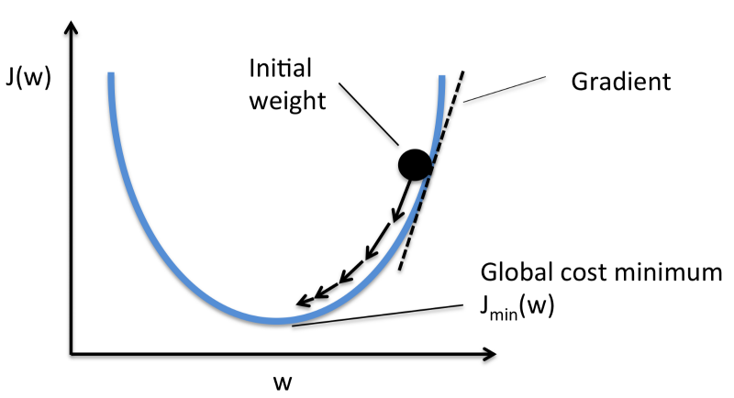
효율 최적화
GA
경사하강법
Notes:
대표적인 최적화 알고리즘인 GA와 경사하강법 사용함. 마찬가지로 둘 다 개발해서 성능 비교
지에이 입력은 보일러 효율 인자이고, 최적화할 효율값을 얻어내는 방법이 랜덤 포레스트의 프레딕트 함수를 이용하여 예측값을 사용.
지에이는 로스를 최대한 작게 하는 알고리즘인데, 최적화 효율값은 최대의 값을 구하는 것이므로 랜덤 포레스트 프레딕트 값에 마이너스를 붙임
경사하강법은 손실함수가 미분이 불가능하여 개발에 실패함.

Slide 17
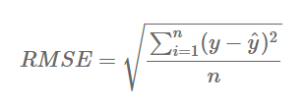



Evaluation Metrics
(MAE, RMSE, MSE, MAPE)
Notes:
MAE(Mean Absolute Error) = 평균 절대 오차
실제 정답 값과 예측 값의 차이를 절댓값으로 변환한 뒤 합산하여 평균을 구한다.
특이값이 많은 경우에 주로 사용된다.
MSE(Mean Squared Error) = 평균 제곱 오차
실제 정답 값과 예측 값의 차이를 제곱한 뒤 평균을 구한다.
이상치에 민감함
RMSE(Root Mean Squared Error) = 평균 제곱근 오차
MSE에 루트는 씌워서 에러를 제곱해서 생기는 값의 왜곡이 줄어든다.
MSE보다 이상치에 덜 민감함
MAPE(Mean Absolute Percentage Error) = 평균 절대 비율 오차
MAE를 비율, 퍼센트로 표현하여 스케인 의존적 에러의 문제점을 개선한다.
값이 멀 보여주는지 설명
이 값들을 통해서 예측 값에 에러가 어느 정도 있는지를
실제값과 예측값의 차이나는지 판단
다양하게 파악하기 위해 다양한 성능지표 사용

Slide 18
04
Test Result

Slide 19
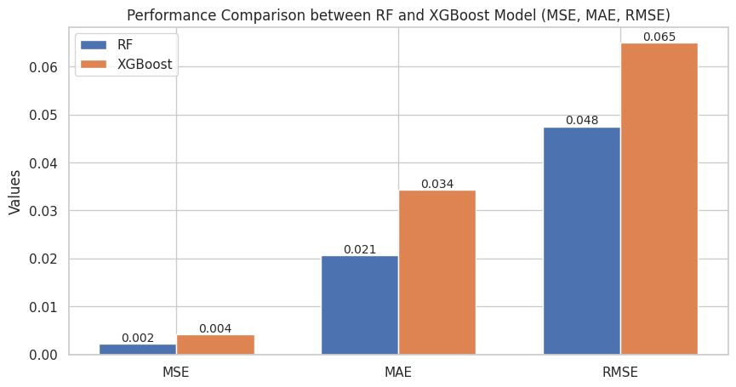
Frequency
Random
Forest
XGBoost
Accuracy: 0.91
F1 score: 0.92
Accuracy: 0.91
F1 score: 0.91

Slide 20
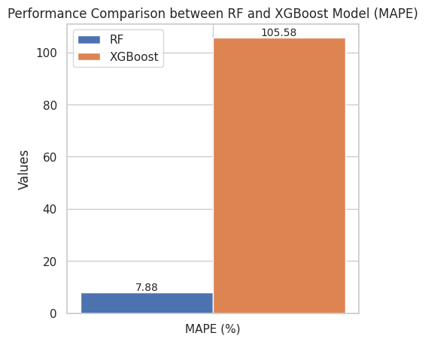
Notes:
갖고 있던 모델과 데이터가 맞지 않았던 것으로 추정됨..

Slide 21
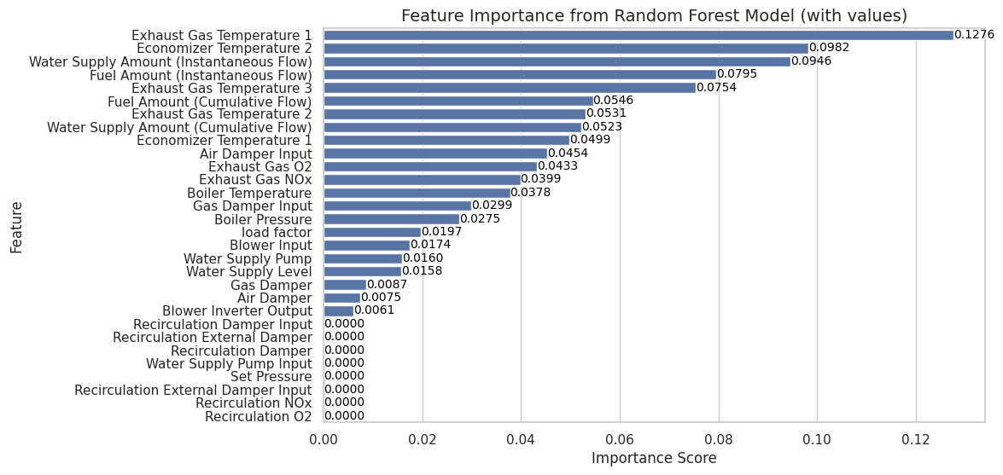
Notes:
피처 중요도 0.01 이상인 인자값이 효율에 영향을 준다고 생각하고, 최적화 모델의 입력값으로 집어넣음

Slide 22
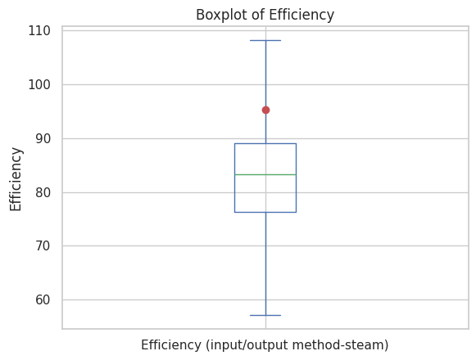
GA 최적화 효율값
Notes:
박스플롯이 실제 효율값이고, 빨간 색은 우리가 예측한 최적화 효율값

Slide 23
05
Analysis

Slide 24
Difference
기존 계산법에 사용된 인자 외에 보일러 효율에 영향을 주는 인자값을 찾아내고, 이를 이용해 최적화 효율값을 계산함
Notes:
결과를 보니 로스 값이 똑같아서 손실함수가 미분이 안 되는 것을 알았고, 경사하강법으로는 구현에 실패함
기존 계산법에 사용된 인자 외에 보일러 효율에 영향을 주는 인자값을 찾아내고, 이를 이용해 최적화 효율을 계산함

Slide 25
Possibility
보일러 효율 계산법의 개선 방향 탐색
효율 개선을 통해 연료 사용량 감소
Notes:
보일러 효율 계산법의 개선 방향 탐색
효율 개선을 통해 환경, 경제적 등등 이득 많음

Slide 26
06
Current Conclusion

Slide 27


Future works
Boiler
efficiency
논문 작성 마무리
웹페이지 개발
Notes:
웹 상에서 모델이 데이터를 분석한 결과 및 최적화된 보일러 효율 값을 볼 수 있는 웹페이지 구현
프론트앤드와 백앤드 팀으로 나누어 개발할 예정
프론트는 웹페이지 시각화, 백앤드는 인공지능 모델과 프론트앤드를 잇는 api 구현
논문 작성 마무리하면서 모델 성능 개선하고 웹페이지 개발할 예정

Slide 28
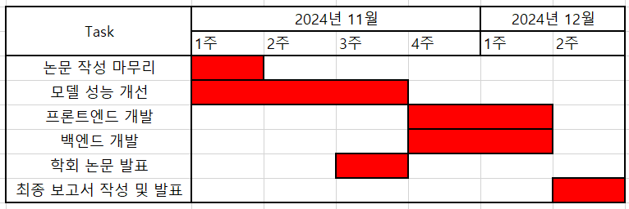
Gantt Chart
Notes:
프론트 백은 개발이 단순하므로 인공지능 모델 개선에 힘쓰겠다
결과 발표가 12월 둘째 주라고 가정하고 만든 간트차트

Slide 29
Hard things
RF / XGBoost model의 MAPE 값 개선
GA 학습시간 오래 걸림
경사하강법 손실함수
Notes:
랜덤 포레스트 및 xgboost 개발할 때 mape 값 개선하기
->데이터 전처리하면서 해결
지에이 학습 시간이 너무 오래 걸림
네다섯시간은 족히 걸림
경사하강법은 손실함수 미분이 불가능해서 개발 실패
경사하강법은 사이킷런으로 만들어보려 했으나 실패 – 손실함수를 랜덤 포레스트 프레딕으로 사용했으나 미분이 안되는 함수였음
이외에도 많으나 시간이 없어서 3개만 소개함

Slide 30
감사합니다

